Slide 1

PAINEL INTERATIVO COMO ESTRATÉGIA DE ENFRENTAMENTO ÀS ARBOVIROSES: INOVAÇÃO EM VIGILÂNCIA E EDUCAÇÃO EM SAÚDE.
Autores: Morgana Cavalcanti Galindo; Luiz Henrique Alexandre dos Santos, Mary Delanea Souza Pinheiro Santos, Claudineide Marcelino Silva, Maria do Socorro Nascimento Borborema Silva, José Adriano Gomes da Costa, Ivone Oliveira Barbosa.
Instituição: X Regional de Saúde.

Slide 2
PERÍODO DE REALIZAÇÃO/
OBJETO DA EXPERIÊNCIA

Slide 3


PERÍODO DE REALIZAÇÃO/
OBJETO DA EXPERIÊNCIA
Congresso Pernambucano de Inovação & Integração em Saúde - CPIIS
I Mostra Pernambucana de Experiências Exitosas em Saúde (MEX-SAÚDE PE)
Quando foi lançado?
O painel foi elaborado e disponibilizado em abril de 2025, marcando o início de uma nova era na gestão de informações sobre arboviroses.
Desde então, o material é atualizado e divulgado semanalmente, garantindo informações sempre atualizadas para os profissionais de saúde.
Objeto da experiência
Implantar um painel interativo digital como ferramenta estratégica de apoio às equipes municipais de vigilância epidemiológica.
O instrumento centraliza dados, orientações técnicas e recursos educativos em um único ambiente acessível e intuitivo.

Slide 4
OBJETIVOS

Slide 5




Congresso Pernambucano de Inovação & Integração em Saúde - CPIIS
I Mostra Pernambucana de Experiências Exitosas em Saúde (MEX-SAÚDE PE)
OBJETIVOS
Fortalecer a Vigilância
Padronizar Informações
Apoiar Decisões
Aprimorar as ações de monitoramento e controle das arboviroses através de informações organizadas e acessíveis.
Ampliar o acesso rápido e padronizado às informações técnicas para todas as equipes municipais.
Subsidiar a tomada de decisão das equipes com dados atualizados e confiáveis em tempo hábil.
Qualificar Comunicação
Melhorar a comunicação em saúde através de linguagem clara e recursos visuais eficientes.

Slide 6
DESCRIÇÃO DA EXPERIÊNCIA

Slide 7

DESCRIÇÃO DA EXPERIÊNCIA
Congresso Pernambucano de Inovação & Integração em Saúde - CPIIS
I Mostra Pernambucana de Experiências Exitosas em Saúde (MEX-SAÚDE PE)
1
Cards Organizados
Contendo diferentes categorias de informações, facilitando a navegação e consulta rápida.
2
Orientações Técnicas
Ícones com Notas técnicas, Planos de Contingência.
3
Boletins Epidemiológicos
Dados epidemiológicos semanais.
4
Registro de Ações
Documentação das ações municipais implementadas no combate as arboviruses
em cada localidade.
5
Vídeos Educativos
Conteúdo multimídia com orientações práticas e estratégias de educação em
saúde para a comunidade.

Slide 8
RESULTADOS

Slide 9
Congresso Pernambucano de Inovação & Integração em Saúde - CPIIS
I Mostra Pernambucana de Experiências Exitosas em Saúde (MEX-SAÚDE PE)
RESULTADOS
Formato Digital Acessível
Atualização Semanal
Disponível em plataforma on-line, permitindo acesso de qualquer dispositivo conectado à internet.
Informações constantemente renovadas com dados oficiais e relevantes para a prática profissional.
Apoio Permanente
Funciona como instrumento de consulta contínua para as equipes de saúde municipais.

Slide 10

Congresso Pernambucano de Inovação & Integração em Saúde - CPIIS
I Mostra Pernambucana de Experiências Exitosas em Saúde (MEX-SAÚDE PE)
RESULTADOS
100%
100%
Taxa de Aceitação
Feedbacks Positivos
Aprovação total dos profissionais que utilizam o painel.
Todos os retornos recebidos foram favoráveis à iniciativa
Organização de Dados
Qualidade da Informação
Criação de um painel que estrutura informações de forma clara e eficiente, permitindo visualização rápida pelas equipes locais.
Melhoria significativa na qualidade das informações utilizadas pelos profissionais municipais no dia a dia.

Slide 11
APRENDIZADO E ANÁLISE CRÍTICA

Slide 12
Congresso Pernambucano de Inovação & Integração em Saúde - CPIIS
I Mostra Pernambucana de Experiências Exitosas em Saúde (MEX-SAÚDE PE)
APRENDIZADO E ANÁLISE CRÍTICA
Inovação em Comunicação
Desafio: Atualização Constante
A experiência evidenciou a importância de estratégias inovadoras na comunicação em saúde pública.
Garantir a atualização semanal e a adaptação do conteúdo às demandas emergentes dos municípios.
Linguagem simples aliada a recursos visuais potencializa significativamente a assimilação e aplicabilidade prática das informações.

Slide 13
CONCLUSÃO E/OU
RECOMENDAÇÕES

Slide 14
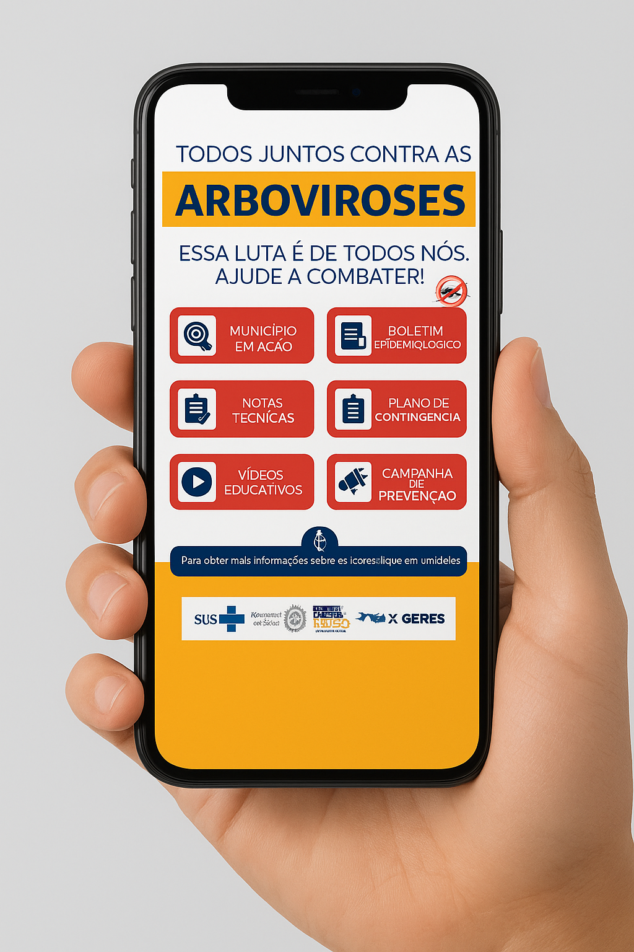
Congresso Pernambucano de Inovação & Integração em Saúde - CPIIS
I Mostra Pernambucana de Experiências Exitosas em Saúde (MEX-SAÚDE PE)
CONCLUSÃO E/OU RECOMENDAÇÕES
Uma alternativa eficaz
O painel interativo se consolidou como uma interessante alternativa de comunicação e informação em saúde para profissionais que atuam no combate às arboviroses.
O instrumento centraliza informações importantes e necessárias em um único ambiente digital de fácil acesso.
Profissionais atualizados
A ferramenta permite que os profissionais estejam sempre tecnicamente atualizados, contribuindo para ações mais efetivas no território.

Slide 15
AGRADECIMENTOS

Slide 16

Congresso Pernambucano de Inovação & Integração em Saúde - CPIIS
I Mostra Pernambucana de Experiências Exitosas em Saúde (MEX-SAÚDE PE)
AGRADECIMENTOS
Inovar é mais do que usar tecnologia é compartilhar ideias, construir juntos e transformar desafios em oportunidades.

Slide 17
OBRIGAD@!
Morgana Cavalcanti Galindo
X Regional de Saúde
morgana_g@hotmail.com

